Slide 1


Future Proof Financial
Microsoft PowerBI

Slide 2
Data-Analyse & de accountant
Data · ana·ly·se (de; v; meervoud: data-analysen, data-analyses)
1 Het ophalen van gegevens, deze analyseren en output opleveren.
Welke toepassing zijn er o.a.?
Data-analyse kan de accountant helpen de organisatie beter te begrijpen.
Data-analyse kan een rol spelen bij het bepalen op welke interne beheersing de accountant wil steunen.
Daarnaast geeft data-analyse de mogelijkheid om gegevensgerichte werkzaamheden effectiever en efficiënter uit te voeren.
Notes:
De kern van de data-analyse en de accountant krijgt gegevens, analyseert deze en documenteert een conclusie. M.a.w. de vaardigheden van de accountant blijven onverwijld relevant.
De accountant moet kennis nemen van het totaalbeeld van de data-analyse.
De grootste uitdaging op het vlak van interdisciplinaire samenwerking is communicatie. Dat kan via Power BI.

Slide 3
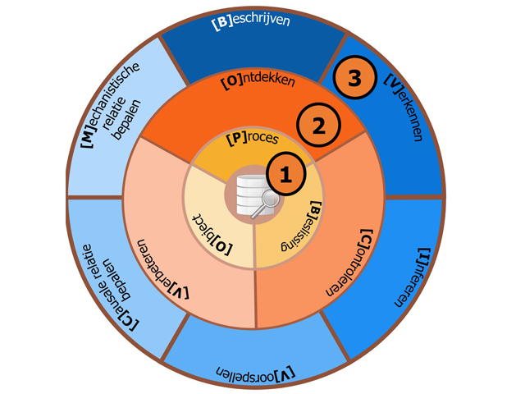
Data-Analyse & de accountant
Het ophalen van gegevens, deze analyseren en output opleveren.
Het V(alue) T(rough) A(nalytics) – model geeft middels het beantwoorden van drie vragen een indicatie van de te gebruiken data-analyse techniek.
Vraag 1: Welk ‘object’ moet geanalyseerd worden?
(Beslissing, proces of object)
Vraag 2: Wat wil je analyseren?
(Ontdekken, controleren of proces verbeteren)
Vraag 3: In welke mate wil je meten?
(Beschrijven, verkennen, inferentieel, voorspellend, causale verbanden of mechanistische data-analyse)
Zoet, 2018
Zoet, M., & Mantelaers, E. (2018, November 16). Data-analyse nader geanalyseerd. Opgehaald van accountant.nl: https://www.accountant.nl/artikelen/2018/11/data-analyse-nader-geanalyseerd/#
Notes:
De kern van de data-analyse en de accountant krijgt gegevens, analyseert deze en documenteert een conclusie. M.a.w. de vaardigheden van de accountant blijven onverwijld relevant.
De accountant moet kennis nemen van het totaalbeeld van de data-analyse.
De grootste uitdaging op het vlak van interdisciplinaire samenwerking is communicatie. Dat kan via Power BI.

Slide 4
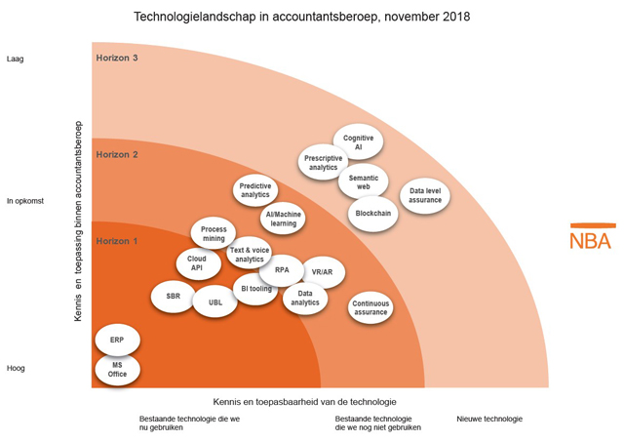
Technologielandschap
Notes:
NBA = Nederlandse beroepsorganisatie voor accountants zie: https://www.accountant.nl/nieuws/2018/12/accountech-technologielandschap-beroep-in-kaart/

Slide 5
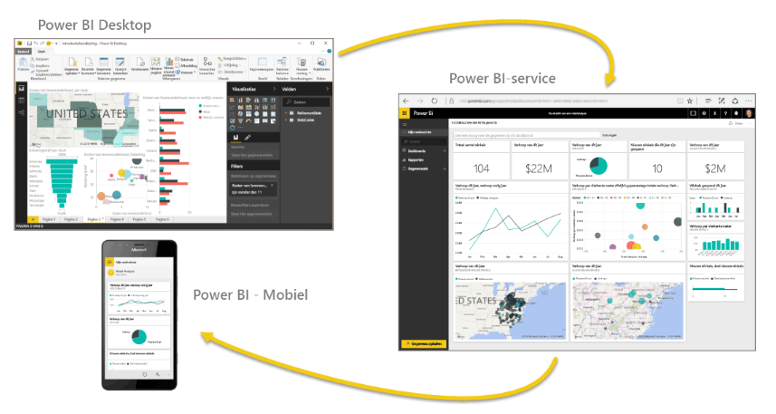
De onderdelen van Power BI
Power BI bestaat uit de Windows-bureaubladtoepassing Power BI Desktop, een online SaaS-service (software als een dienst) met de naam de Power BI-service en Power BI -Mobiel -apps voor Windows-telefoons en -tablets en iOS- en Android-apparaten.
Notes:
Deze drie elementen, Desktop, de serviceen Mobiel, zijn ontworpen om op basis van de behoeften of de rol van de gebruik een zo efficiënt mogelijke manier te bieden om zakelijke inzichten te maken, te delen en te gebruiken.

Slide 6
Power BI gebruiken
De algemene stroom van activiteiten in Power BI is als volgt:
• Gegevens overzetten naar Power BI Desktop en een rapport maken.
• Publiceren naar de Power BI-service, waar dashboards gemaakt kunnen worden.
• Dashboards delen met anderen, met name met mensen die onderweg zijn.
• Gedeelde dashboards en rapporten in Power BI - Mobiel-apps weergeven en gebruiken.
Notes:
Gebruik het voorbeeld van bikesales

Slide 7
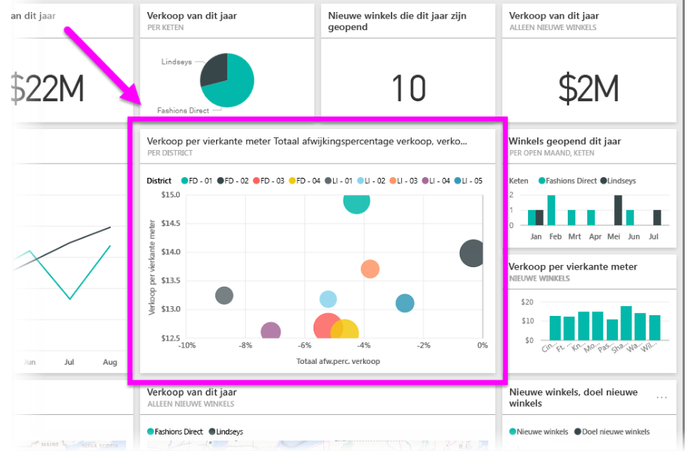
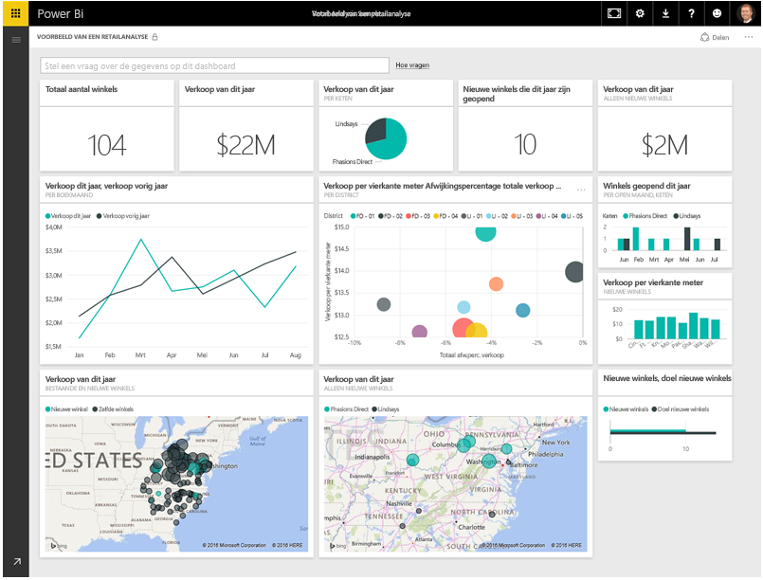
De bouwstenen van Power BI
Power BI bevat de volgende bouwstenen:
Visualisaties: een visuele representatie van gegevens, die ook wel een visual wordt genoemd
Gegevenssets: een verzameling gegevens die in Power BI wordt gebruikt om visualisaties te maken
Rapporten: een verzameling visuals uit een gegevensset die een of meer pagina's beslaat
Dashboards: een verzameling visuals van één pagina die is samengesteld op basis van een rapport
Tegels: één visualisatie in een rapport of dashboard
Notes:
Gebruik het voorbeeld van bikesales

Slide 8
Gegevens ophalen in Power BI
Power BI Desktop is een hulpprogramma voor de verbinding met en het opschonen en visualiseren van gegevens. Je kunt met Power BI Desktop verbindingen met gegevens maken en de gegevens vervolgens op verschillende manieren modelleren en visualiseren. De meeste gebruikers die aan business intelligence-projecten werken, werken het merendeel van de tijd in Power BI Desktop.
Wanneer je gegevens ophaalt, zijn deze soms niet zo goed opgemaakt, of niet zo schoon, als je graag zou willen.
Notes:
Gebruik het voorbeeld van bikesales

Slide 9
Modellen maken in Power BI
Met de functies voor modellen maken in Power BI, kun je verbinding maken met meerdere gegevensbronnen en deze vervolgens combineren op een manier dat een uniek gegevensmodel wordt gemaakt dat aansluit op jouw behoeften.
Een van de sterke punten van Power BI is dat je jouw gegevens niet eendimensionaal hoeft te maken om ze in te passen in één tabel. In plaats daarvan kun je meerdere tabellen uit meerdere bronnen gebruiken en de relatie hiertussen definiëren. Je kunt ook jouw eigen aangepaste berekeningen maken en nieuwe metrische gegevens toewijzen om specifieke segmenten van je gegevens weer te geven. Daarnaast kun je deze nieuwe metingen gebruiken in visualisaties zodat je eenvoudig kunt modelleren.
Notes:
Gebruik het voorbeeld van bikesales

Slide 10
Visualisaties in Power BI
Met visualisaties komen je gegevens tot leven en kom je tot inzichten die alleen aan het licht komen met pakkende visuele representaties.
Het visualiseren van gegevens is een van de essentiële onderdelen van Power BI, een van de basisbouwstenen. Het maken van visuals is de eenvoudigste manier om inzichten te vinden en te delen. Power BI bevat standaard diverse visualisaties, van eenvoudige staafdiagrammen tot cirkeldiagrammen en kaarten, maar ook meer diepgravende diagrammen zoals waterval-, trechter- en meterdiagrammen. Power BI Desktop biedt ook uitgebreide opmaakfuncties voor pagina's, zoals vormen en afbeeldingen, waarmee je de rapporten tot leven kunt brengen.
Notes:
Gebruik het voorbeeld van bikesales

Slide 11
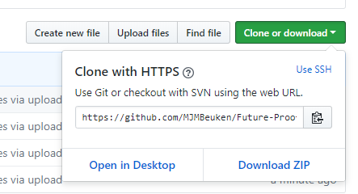
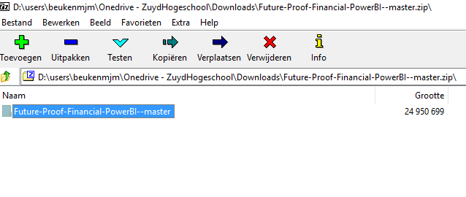
Training on the job
Laad de verschillende gegevensbestanden in:
Ga naar:
github.com/MJMBeuken/Future-Proof-Financial-PowerBI
Notes:
Gebruik het voorbeeld van bikesales

